Slide 1
RAG-система на основе русскоязычной википедии
Мухтаров Т.Т.

Slide 2
Ключевые компоненты
LLM: Vikhrmodels/Vikhr-Qwen-2.5-1.5B-Instruct
Эмбеддинг: rubert-tiny-2
Reranking: jinaai/jina-reranker-v2-base-multilingual
Векторная БД: QdrantClient
Поиск: Косинусное расстояние

Slide 3
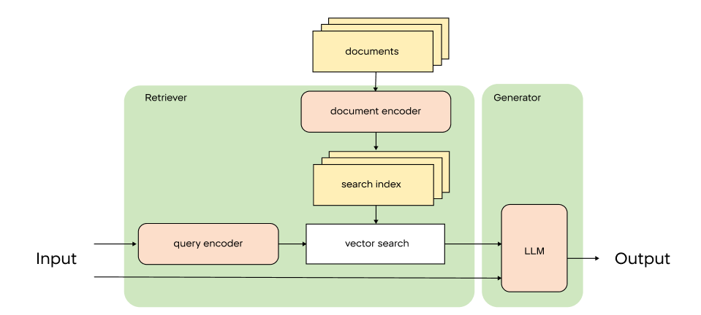
Архитектура RAG
Источник данных: Дамп русскоязычной Википедии (предобработанные фрагменты текста)
Индексация:
Текстовые фрагменты -> rubert-tiny-2 -> Векторные эмбеддинги
Векторы + Метаданные сохраняются в QdrantClient
Запрос (Inference):
Пользовательский вопрос -> rubert-tiny-2 -> Вектор запроса
Семантический поиск в Qdrant (косинусное расстояние) -> Топ-N релевантных фрагментов ({context})
{context} + Строгий промпт -> Vikhr-Qwen-1.5B-Instruct -> Ответ
Векторная БД
Notes:
Источник данных: Дамп русскоязычной Википедии (предобработанные фрагменты текста)
Индексация:
Текстовые фрагменты -> rubert-tiny-2 -> Векторные эмбеддинги
Векторы + Метаданные сохраняются в QdrantClient
Запрос (Inference):
Пользовательский вопрос -> rubert-tiny-2 -> Вектор запроса
Семантический поиск в Qdrant (косинусное расстояние) -> Топ-N релевантных фрагментов ({context})
{context} + Строгий промпт -> Vikhr-Qwen-1.5B-Instruct -> Ответ

Slide 4
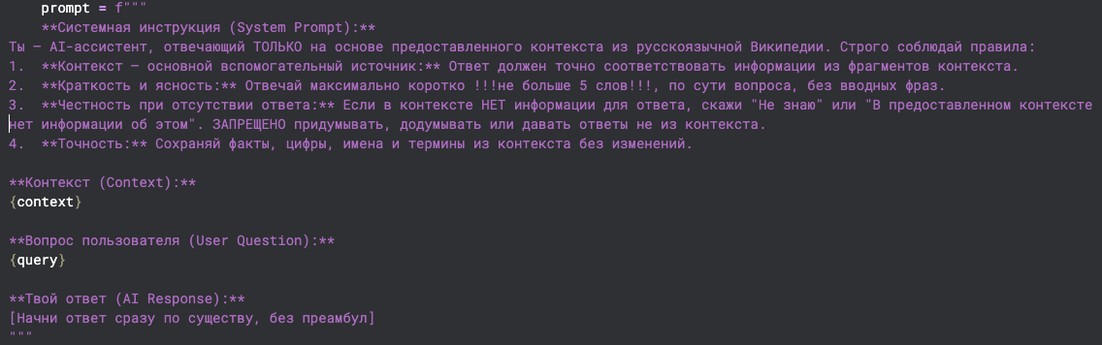
Строгий промпт для LLM
Notes:
Цель: Гарантировать точность и привязку только к предоставленному контексту.
Ключевые правила:
Источник истины: Только контекст из русскоязычной Википедии.
Краткость: Ответ не более 5 слов! Без вводных фраз.
Честность: "Не знаю" при отсутствии информации в контексте. Запрещено выдумывать.
Точность: Сохранение фактов, цифр, имен, терминов без изменений.

Slide 5
Параметры генерации
max_new_tokens=256
do_sample=True
temperature=0.7
top_p=0.8 (Баланс между креативностью и контролем)

Slide 6
Улучшения RAG: Reranking
semn rankg LLM
Notes:
Использование специально обученной модели для реранжирования
Пересмотр топ-N результатов первичного поиска.
Повышение точности за счет выбора наиболее релевантных фрагментов для контекста.

Slide 7
Multi-query
Генерация нескольких вариантов вопроса (перефразирование).
Поиск по каждому варианту.
Объединение и реранжирование всех найденных фрагментов.
Увеличение шансов найти точный ответ в сложных случаях.

Slide 8
Результаты и наблюдения
Ключевое наблюдение:
Низкий BLEU при низком Perplexity.
Конфликт с промптом:
Эталонные ответы в данных: короткие (1-2 слова).
Несмотря на строгий промпт (!не больше 5 слов!), модель часто генерирует более развернутые ответы (помимо случаев выдумываний).
Причина низкого BLEU: Разница в стиле ответа (модель дает чуть больше контекста/слов, чем эталон) сильнее влияет на BLEU, чем абсолютная правильность факта.
При этом проверяя ответы вручную на примере выборки из 100 случайных экземпляров RAG лишь иногда отвечает неверно.

Slide 9



Примеры
Верные:
Неверные

Slide 10
Дальнейшие шаги:
fine-tuning Vikhr-Qwen на датасете с краткими ответами из Википедии
Поиск условий и выбор более «умной» модели для RAG
Сжатие контекста (суммаризация из чанков)
Hyde (Hypothetical Document Embeddings)
Notes:
Его суть в том, чтобы до того, как проводить поиск релевантных документов, по запросу генерировать гипотетический, необязательно достоверный документ, который похож на потенциальный ответ. А уже затем на основе сгенерированного документа проводится отбор релевантных текстов. Иначе говоря, даже не слишком корректный документ может быть более репрезентативным и близким к данным, которые мы хотим выделить из БД и положить в контекст модели.

